Slide 1

Gəlin Eloquent ORM prinsiplərini izah edək.
Eloquent ORM Laravel-in daxili ORM (Object-Relational Mapping) sistemidir. ORM, verilənlər bazası ilə işləyərkən obyekt yönlü yanaşmanı təmin edir. Yəni sən SQL sorğuları yazmadan, PHP obyektləri vasitəsilə cədvəllərlə işləyə bilirsən.
Məsələn: Əgər Post modelin varsa, bu model vasitəsilə posts cədvəlindəki məlumatlara rahatlıqla çıxış edə bilərsən:

Slide 2
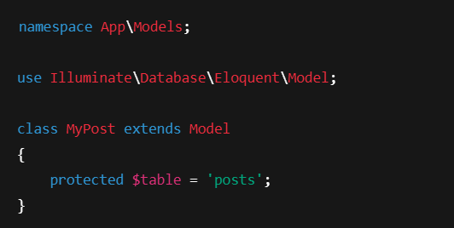
Model adlandırması və cədvəl uyğunluğu
Laravel-də konvensiya (yəni əvvəlcədən müəyyən edilmiş qaydalar) əsasında aşağıdakı kimi işləyir:
Model adı tək formada yazılır: Post
Table adı çoxlu formada yazılır: posts
Laravel avtomatik olaraq model adı əsasında uyğun cədvəli tapmağa çalışır.
🔸 Amma əgər sən bu konvensiyadan kənara çıxırsansa...
...məsələn, modelin adını MyPost qoymusan, amma cədvəlin adı posts-dur, o zaman əlavə olaraq $table xüsusiyyətini qeyd etməlisən: Bu, Laravel-ə bildirir ki, MyPost modeli posts cədvəli ilə əlaqəlidir.

Slide 3
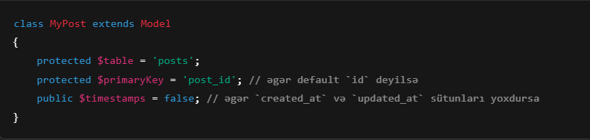
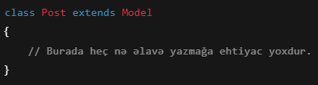
Əlavə məlumat: Modelin primary key, timestamps və s.
Əgər primary key fərqli adlandırılıbsa və ya created_at, updated_at sütunları yoxdursa, bunları da müəyyən etməlisən (Laravel-in default qəbul etdiyi bu qaydaları pozursansa (yəni cədvəl, primary key və timestamps konvensiyasına uyğun deyilsə), model daxilində onları əl ilə təyin etməlisən.):
Laravel-də primary key necə işləyir - Laravel-də (və ümumiyyətlə Eloquent ORM -də) standart qəbul edilmiş konvensiyalar var.
🔸 Standart (konvensiyaya uyğun) vəziyyət ( Laravel aşağıdakıları avtomatik qəbul edir - Belə bir halda əlavə heç nə yazmağa ehtiyac yoxdur Model - də. Bu vəziyyətdə Laravel bilir ki, posts cədvəli var, primary key id-dir və timestamps mövcuddur.):
Cədvəlin adı: posts
Modelin adı: Post
Primary key sütunu: id
Primary key tipi: integer və auto increment
Timestamps: created_at və updated_at

Slide 4
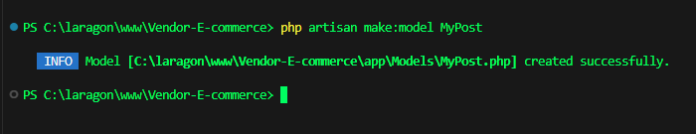
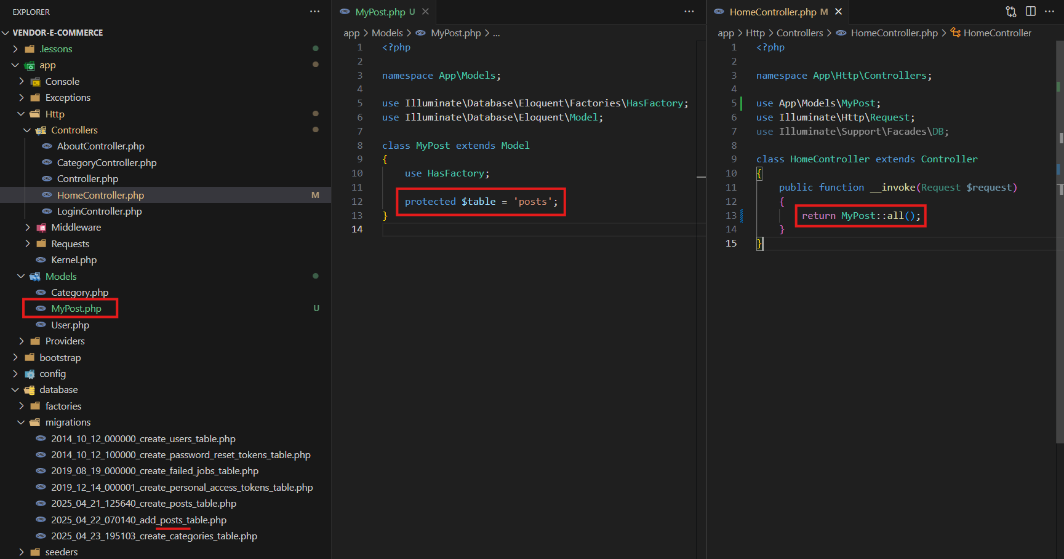
Mövcud app\Models\Post.php silib MyPost adında model yaradırıq.

Slide 5
.

Slide 6
.

